Slide 1


Программа повышения квалификации
Тестировщик программного обеспечения
Итоговый проект
“Комплексное тестирование платформы qahacking.guru”
Преподаватель: Гриненко В.В.
Выполнил: Денисова О.Ю.
Поток ТП-844, гр.1

Slide 2
Содержание
Майнд-карта жизненного цикла тестирования ПО;
Майнд-карта методологии разработки ПО;
Тестовая документация (чек-лист, тест-кейсы, баг-репорты);
Применение техник тест-дизайна;
Листинг автотеста;
Результат выполнения автотеста
Анализ результатов тестирования выбранного приложения;
Выводы об оптимальности выбранной стратегии тестирования.

Slide 3
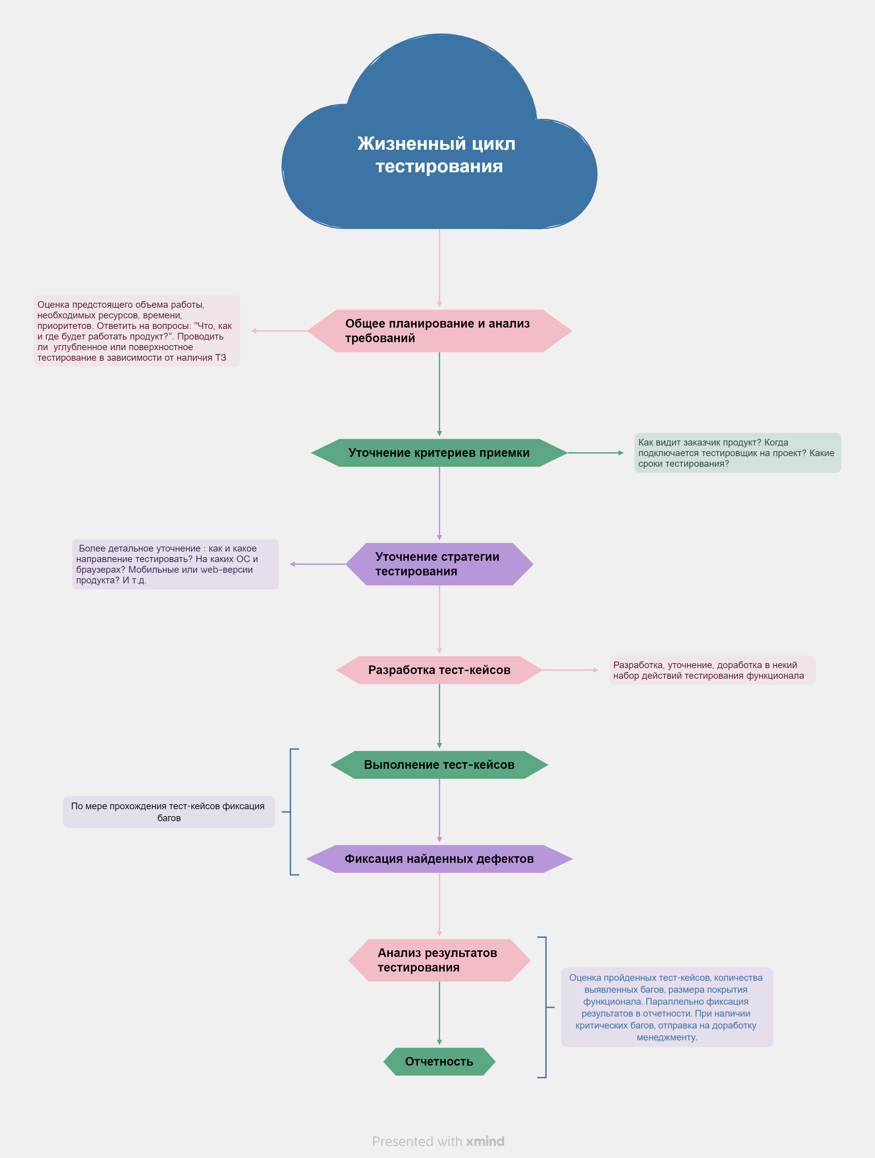
Майнд-карта жизненного цикла тестирования ПО

Slide 4
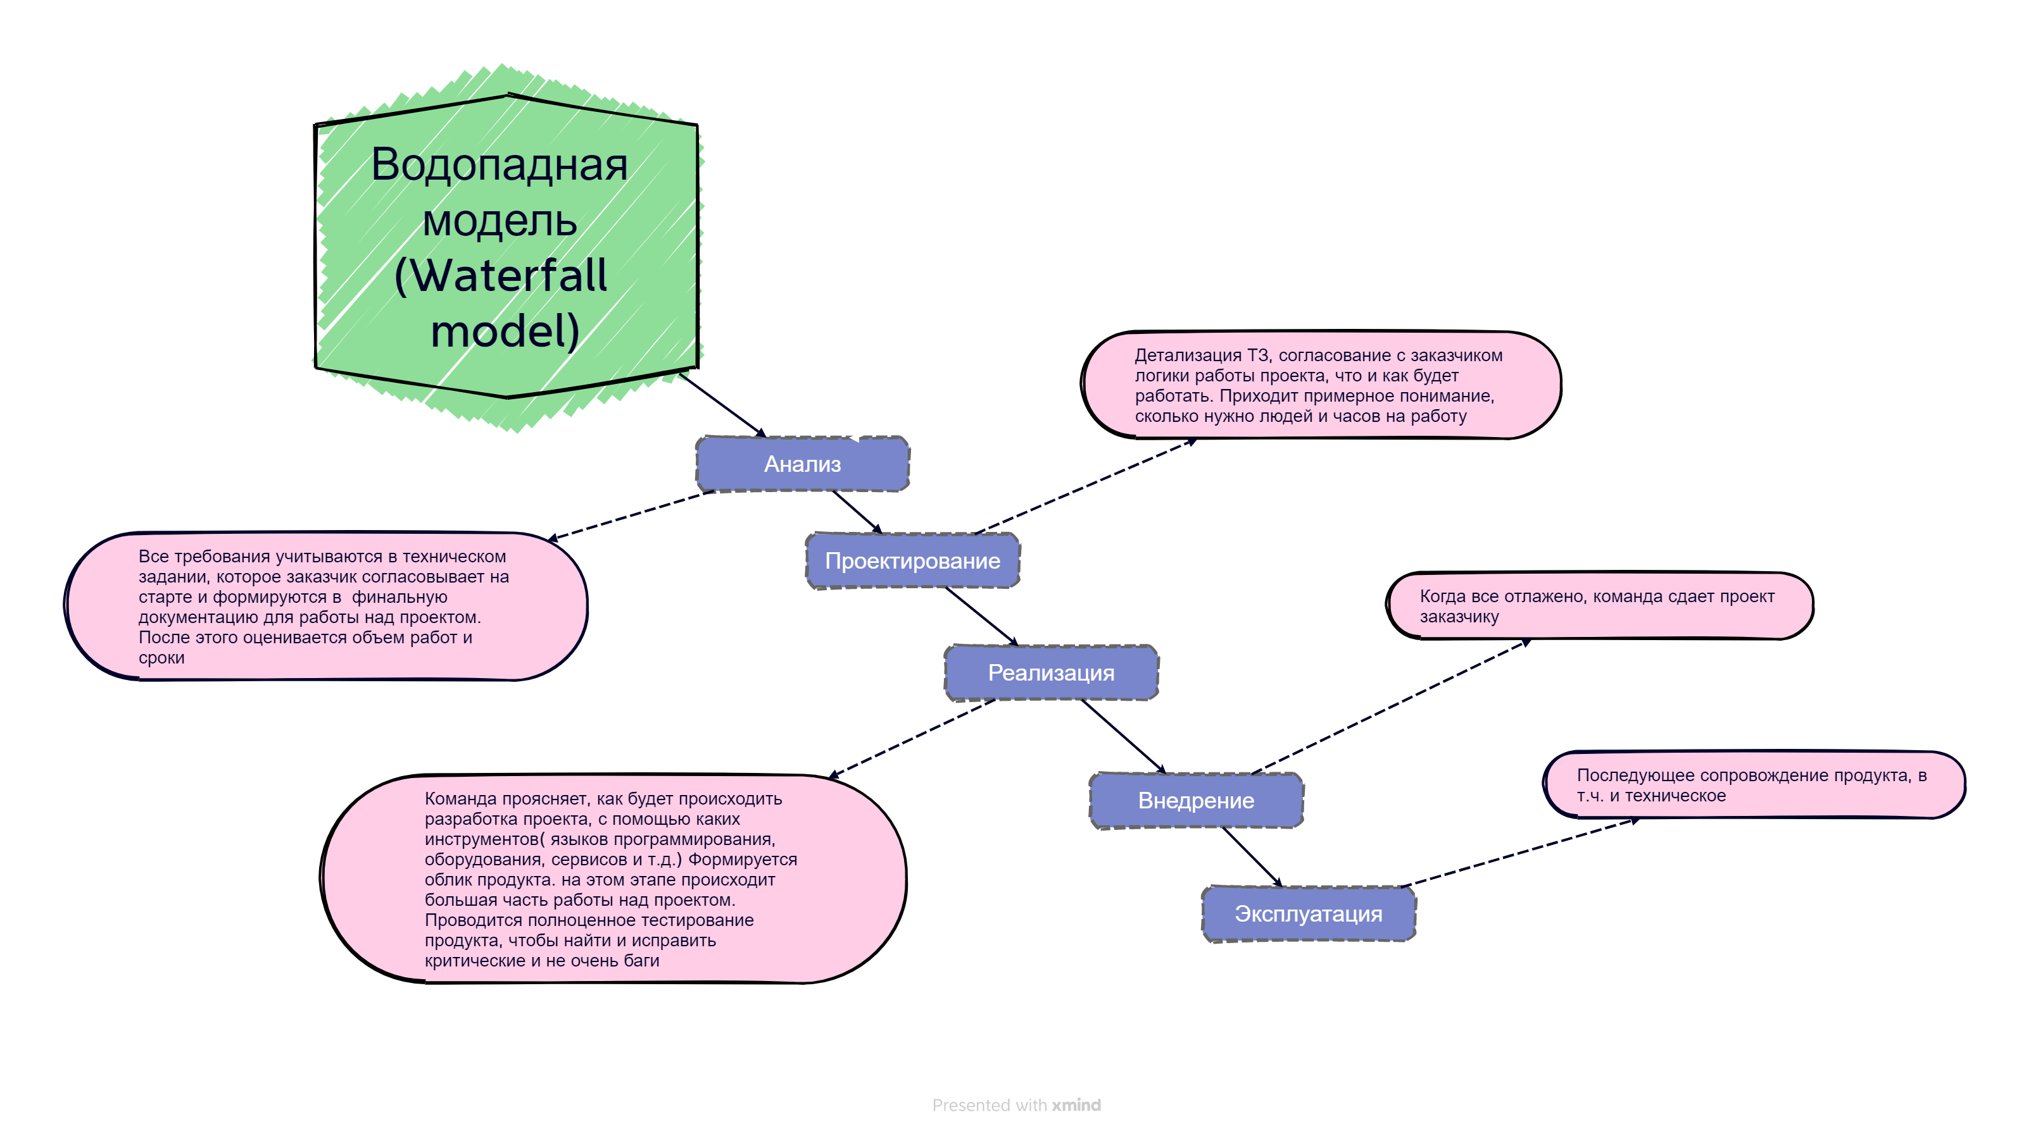
Майнд-карта методологии разработки ПО

Slide 5
Тестовая документация: чек-лист
ID | Заголовок | Статус
1 | Сайт открывается и доступен | Pass
2 | При попытке повторно открыть сайт, он открывается и доступен. | Pass
3 | Все ссылки на сайте открываются | Pass
4 | Проверить все формы на сайте | Pass
5 | Проверить валидацию всех обязательных полей | Pass
6 | Знак звездочки есть у всех обязательных полей | Pass
7 | Проверить валидацию всех необязательных полей | Pass
8 | Проверить основные элементы сайта | Pass
9 | Проверить работу меню | Pass
10 | Проверить, что загруженные документы открываются правильно | Pass
11 | Отправка форм работает корректно | Pass

Slide 6
Тестовая документация: тест-кейсы
ID | Приоритет | Заголовок | Предусловия | № шага | Шаги | Тестовые данные | Ожидаемый результат | Статус | комментарий
Форма "Подпишитесь на рассылку лучших фотографий"
TC-1 | высокий | Пустое поле Email address | Зайти сайт по ссылке https://qahacking.guru/ . Открыть форму подписки | 1 | пустое поле
 |  |  |  | 2 | При нажатии на кнопку Subscrible |  | сообщение о незаполненном поле | Pass
TC-2 | высокий | Заполнение поля Email address в нижнем регистре | Зайти сайт по ссылке https://qahacking.guru/ . Открыть форму подписки | 1 | Ввести в поле Поле Email address данные в нижнем регистре
 |  |  |  | 2 | При нажатии на кнопку Subscrible |  | данные принимаются | Pass
TC-3 | высокий | Заполнение поля Email address в верхнем регистре | Зайти сайт по ссылке https://qahacking.guru/ . Открыть форму подписки | 1 | Ввести в поле Поле Email address данные в верхнем регистре
 |  |  |  | 2 | При нажатии на кнопку Subscrible |  | данные принимаются | Pass

Slide 7
Тестовая документация: баг-репорты
ID | Заголовок | Описание + Окружение | Шаги воспроизведения | ФР | ОР | Вложения
БР-1 | BE I Ошибка при попытке подписаться на рассылку при нажатии на кнопку отправки данных | В форме "Подпишитесь на рассылку..."при вводе валидного Email в поле и при отправке данных выходит ошибка 400 (POST запрос) Yandex Версия 23.5.2.625 (64-bit), ОС Win 10 | 1. Зайти на сайт https://qahacking.guru/index.php/about 2. В форму обратной связи ввести валидный емейл 3. Нажать кнопку отправки данных 4. Проверить данные в консоли DevTools | В футере при вводе валидного емейл в поле и по отправке данных, выходит ошибка 400 (POST запрос) | Данные отправляются на сервер | http://joxi.ru/p27MxZghZd8Kor

Slide 8
Применение техник тест-дизайна: чек лист
На чек-листе мной было принято решение не использовать техники тест-дизайна
из-за ограниченности проверок и не связанности их между собой.

Slide 9
Применение техник тест-дизайна: тест-кейсы
Поле | Заголовок тест-кейса | Тестовые данные | Тест-дизайн
Поле Email | Пустое поле Email address | https://qahacking.guru/ | Эквивалентное разделение
 | Заполнение поля Email address в нижнем регистре
 | Заполнение поля Email address в верхнем регистре
 | Заполнение поля Email address с цифрами в имени пользователя
 | Заполнение поля Email address с цифрами в доменной части
 | Заполнение поля Email address с дефисом в имени пользователя
 | Заполнение поля Email address с дефисом в доменной части
 | Заполнение поля Email address со знаком подчеркивания в имени пользователя
 | Заполнение поля Email address со знаком подчеркивания в доменной части
 | Заполнение поля Email address с точками в имени пользователя

Slide 10
Листинг автотеста
from selenium import webdriver
from selenium.webdriver.common.by import By
from selenium.webdriver.chrome.service import Service
import time
s=Service('C:/Users/Olga/Downloads/chromedriver.exe')
driver = webdriver.Chrome(service=s)
driver.get("https://qahacking.guru/")
driver.set_window_size(1600,900)
time.sleep(5)
driver.get("https://qahacking.guru/")
driver.find_element(By.CSS_SELECTOR, ".uk-navbar-nav > li:nth-child(6) > a").click()
driver.find_element(By.ID, "question2_2").click()
time.sleep(5)
driver.find_element(By.ID, "question14_2").click()
time.sleep(5)
driver.find_element(By.ID, "question16_2").click()
time.sleep(5)
driver.find_element(By.ID, "question21_2").click()

Slide 11
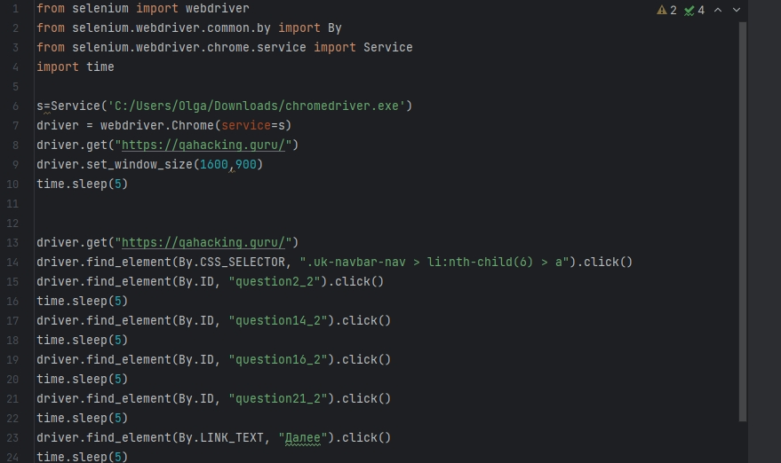
Листинг автотеста

Slide 12
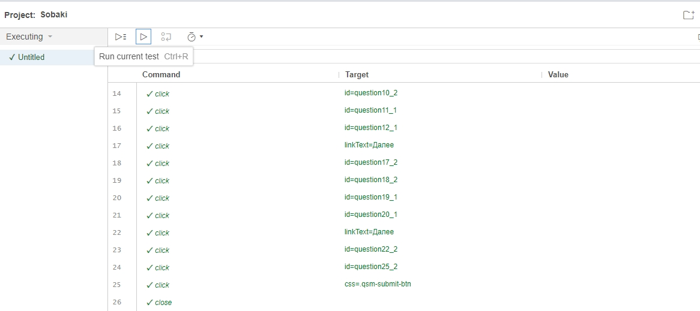
Результат выполнения автотеста

Slide 13
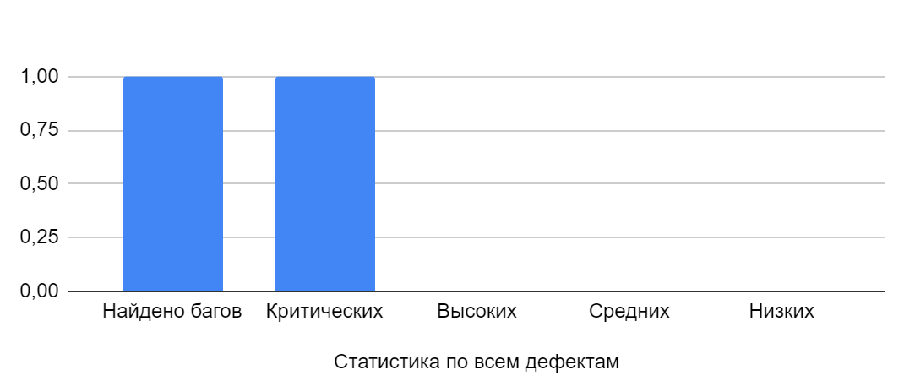
Анализ результатов тестирования выбранного приложения
Данный отчет составлен за период с 26.04.2023 по 26.04.2023 и описывает объем работ, проведенный в отчетный период. Нами была протестирована часть функционала приложения qahacking.guru. Для проверки был проведен 21 тест, из них статус «Pass» получили 17 тестов, в чек-листе содержится 11 пунктов. Обнаружена 1 ошибка в статусе критического бага.
На часть функционала был написан автотест на языке программирования Python на платформе PYChyarm, который был успешно пройден.
Релиз не рекомендуется к выпуску до устранения критического бага, а также рекомендуется увеличить объем и улучшить качество тестирования, с целью большего покрытия функционала, за счет увеличения числа проверок.
ОС: | Win 10 | Версия | 22Н2
Браузеры: | Chrome | Версия | Yandex Версия 23.5.2.625 (64-bit)
Инструменты
PyCharm
DevTools
Selenium IDE
Postman
Статистика по всем дефектам
Найдено багов | 1
Критических | 1
Высоких | 0
Средних | 0
Низких | 0

Slide 14
Выводы об оптимальности выбранной стратегии тестирования
После проведения тестирования части функционала ПО, можно сделать вывод о том, что данная проверка не покрывает всего функционала, для более точной оценки необходимо увеличить количество тестов , применяя исследовательское тестирование.
Перед проведением исследовательского тестирования необходимо исправить найденный баг.

Slide 15

Рефлексия
В процессе изучения программы я получила базовые знания в сфере тестирования программного обеспечения, познакомилась и немного поработала с инструментами, используемыми в тестировании, такими как: XMind, TestRail, Postman, MySQL, Selenium IDE, PyCharm. Самостоятельно написала небольшой код на языке Python. Наиболее сложной, но очень интересной для меня стала работа с SQL, API и Python. Хотелось-бы еще изучить методику тестирования нейро-сетей, т.к. эта область IT сейчас находится на подъеме !
Благодарю за внимание!

